Slide 1

ITIS-ITG «Nervi-Galilei»
Progetto Pon
Dalle conoscenze agli esperimenti 2:
IL PIANETA ACQUA

Slide 2

Le Proprietà dell’acqua
L’acqua, grazie alla sua semplice composizione, possiede una serie di proprietà che la differenziano da tutti gli altri elementi naturali, rendendola speciale:
L'acqua pura è praticamente impossibile da ottenere. Le acque minerali, ad esempio, contengono in piccole quantità sali e gas disciolti;
L’acqua possiede la capacità di assorbire molto più calore relativamente a qualsiasi altro composto; è in grado di raffreddare l'ambiente incorporando in essa calore, così come di mantenerlo (pensiamo ad esempio alla borsa dell'acqua calda);
L’acqua ha la capacità di sciogliere molte sostanze (sale, zucchero, ecc.) e pertanto è un ottimo solvente.

Slide 3
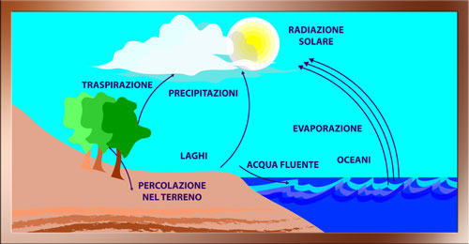
IL CICLO DELL’ACQUA

Slide 4
ACQUA
CLASSIFICAZIONE DELLE ACQUE
CLASSIFICAZIONE IDROLOGICA
CLASSIFICAZIONE CHIMICA
CLASSIFICAZIONE DI UTENZA
ACQUE METEORICHE
ACQUE DOLCI
ACQUE SUPERFICIALI
ACQUE POTABILI
ACQUE SALATE
ACQUE INDUSTRIALI
ACQUE TELLURICHE
DI FALDE PROFONDE
DI FALDE FREATICHE
ACQUE PER L’AGRICOLTURA
,

Slide 5
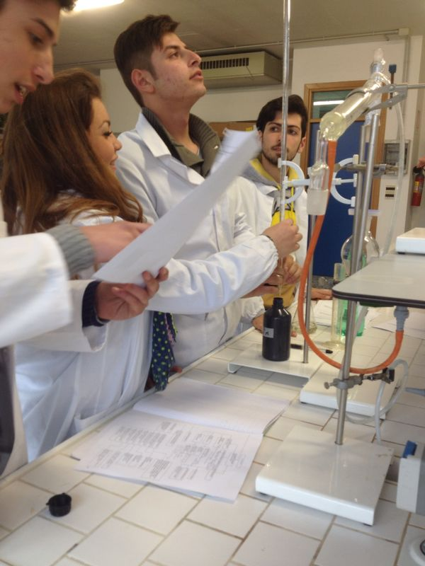
Analisi delle Acque
I campioni prelevati in diversi luoghi :
- Acqua della scuola (ITG)
- Acqua tellurica
- Acqua piovana
- Acqua domestica
Hanno riguardato i seguenti parametri :
Durezza totale | Durezza permanente
Conducibilità | pH
Temperatura | Ione ferro

Slide 6
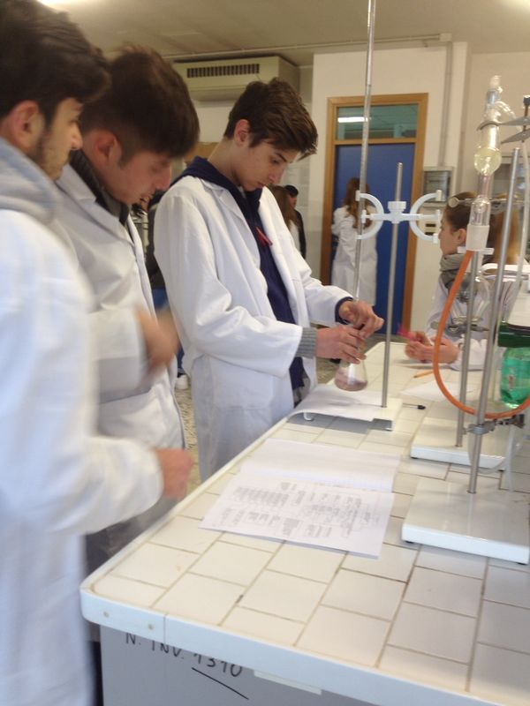
Acqua piovana
Durezza totale 16 °F | Durezza permanente
Conducibilità 56 μS/cm | pH 5,3
Temperatura 19,5 °C | Ione ferro 0,01 ppm

Slide 7
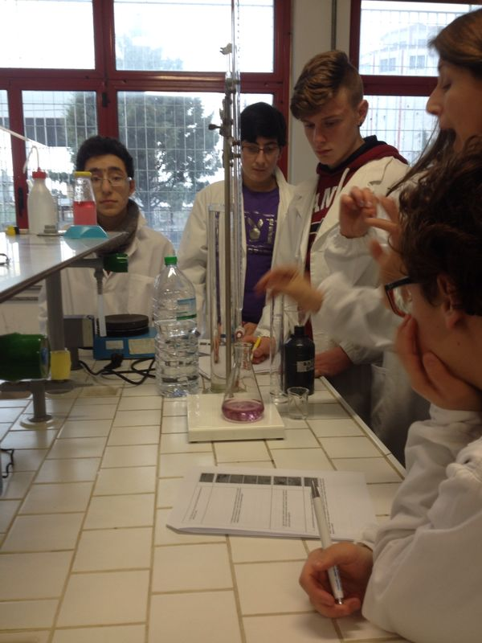
Acqua Potabile
Durezza totale 18 °F | Durezza Permanente
Conducibilità 351 μS/cm | pH 6,8
Temperatura 19 °C | Ione ferro 0,45 ppm

Slide 8
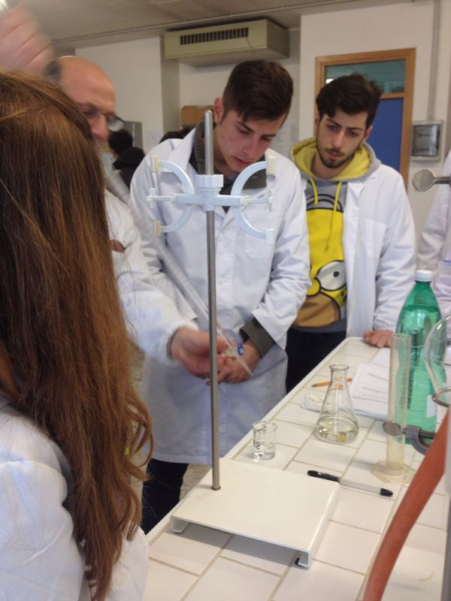
Acqua Tellurica
Durezza totale 15 °F | Durezza permanente
Conducibilità 802 μS/cm | pH 7
Temperatura 19 °C | Ione ferro 0,03 ppm

Slide 9
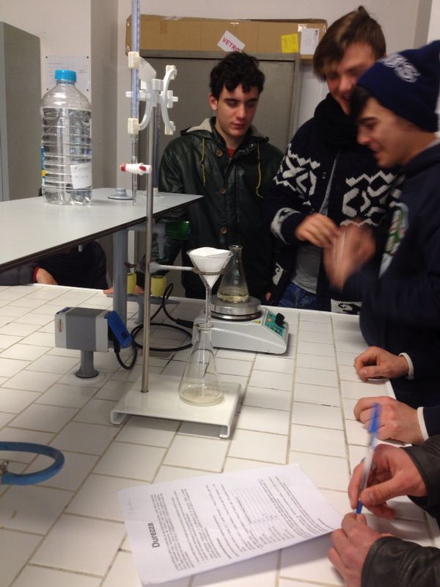
Acqua della Scuola
Durezza totale 17 °F | Durezza permanente
Conducibilità 347 μS/cm | pH 7,5
Temperatura 17,5 °C | Ione ferro 0,10 ppm

Slide 10
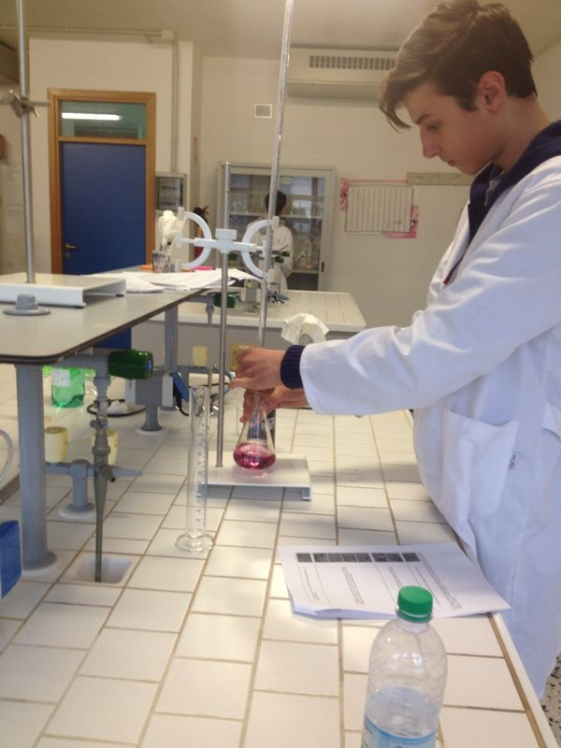
Acqua del Pozzo
Durezza totale 14,3 °F | Durezza permanente
Conducibilità 83 μS/cm | pH 6,3
Temperatura 20 °C | Ione ferro 0,03 ppm

Slide 11
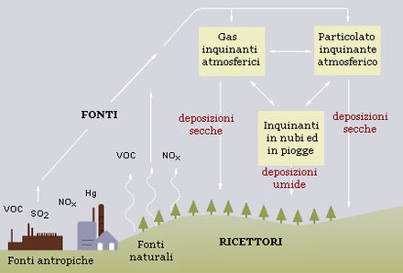
Pioggia acida
La deposizione acida umida, meglio nota come pioggia acida, in meteorologia consiste nella ricaduta dall'atmosfera sul suolo di particelle acide, molecole acide diffuse nell'atmosfera che vengono catturate e deposte al suolo da precipitazioni quali: piogge, neve, grandine, nebbie, rugiade, ecc.
Una pioggia viene definita acida quando il suo pH è minore di 5; normalmente il pH della pioggia assume valori compresi fra 5 e 6,5 ed è costituita prevalentemente da acqua distillata e pulviscolo atmosferico che reagisce in acqua dando acido solforico. Il rimanente 30% risulta principalmente costituito dagli ossidi di azoto.
Ciò comporta che la chimica del suolo possa essere drasticamente alterata, in particolare quando cationi basici, come calcio e magnesio, vengono dilavati dalle piogge acide, danneggiando o uccidendo le specie sensibili, come l'acero da zucchero.

Slide 12
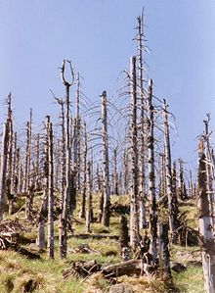
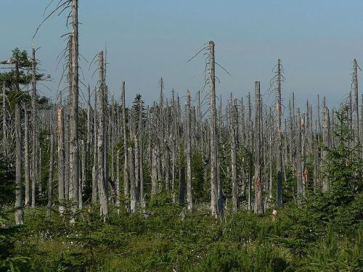
EFFETTI
● A livello della vegetazione le piante ad alto fusto possono essere danneggiate dalle piogge acide, ma l'effetto sulle colture alimentari è ridotto al minimo grazie all'applicazione di fertilizzanti. In molte piante, come anche nel caso dell'abete rosso, le piogge acide rendendo le piante meno resistenti al freddo; le piante compromesse generalmente non riescono a superare l'inverno.
● A livello della salute umana è stata ipotizzata una diretta correlazione fra persone che vivono in aree soggette a deposizioni acide e danni alla loro salute.

Slide 13
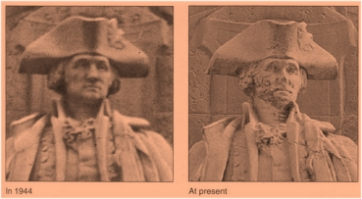
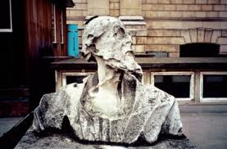
● A livello urbano la pioggia acida può anche danneggiare edifici e monumenti storici, soprattutto quelli edificati con rocce come il calcare e il marmo, o comunque tutti quegli edifici contenenti grandi quantità di carbonato di calcio. Il danno diretto a queste strutture deriva dalla reazione che si innesca fra gli acidi portati dalle precipitazioni e i composti contenenti calcio nelle strutture:
CaCO3 (s) + H2SO4 (aq) ⇔ CaSO4 (aq) + CO2 (g) + H2O (l)
L'effetto di tale reazione può essere osservato su antiche lapidi, costruzioni o statue esposte alle intemperie. La pioggia acida aumenta anche il tasso di ossidazione dei metalli, in particolare il rame e il bronzo.

Slide 14
Durezza
La durezza dell'acqua indica il contenuto di sali (soprattutto alcalini), quali calcio e magnesio (Ca e Mg - responsabili della formazione del "calcare") sotto forma di: cloruro di calcio (CaCl₂), solfato di calcio (CaSO₄), cloruro di magnesio (MgCl₂) e solfato magnesio (MgSO₄).
La durezza dell'acqua può essere TOTALE, PERMANENETE e TEMPORANEA (in base alla struttura dei sali stessi):
Durezza totale dell'acqua: è il totale dei sali di calcio e magnesio sciolti in acqua
Durezza permanente dell'acqua: è un parametro che misura la quantità di sali di calcio e magnesio che rimangono in soluzione dopo l'ebollizione
Durezza temporanea dell'acqua: è la differenza tra la durezza totale e quella permanente, pertanto costituisce la quantità di bicarbonati di calcio e magnesio che precipitano per ebollizione dell'acqua

Slide 16
Determinazione in laboratorio della durezza

Slide 18
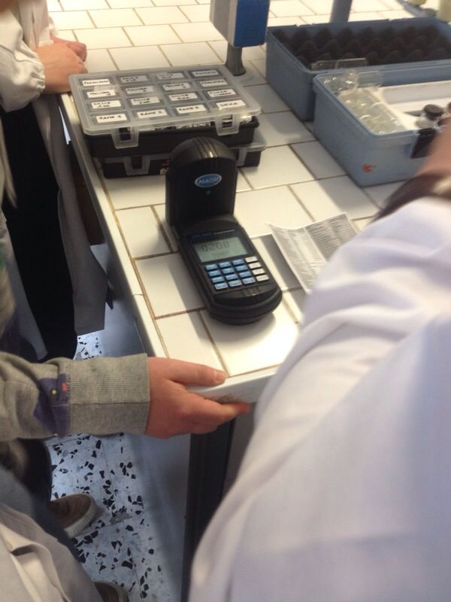
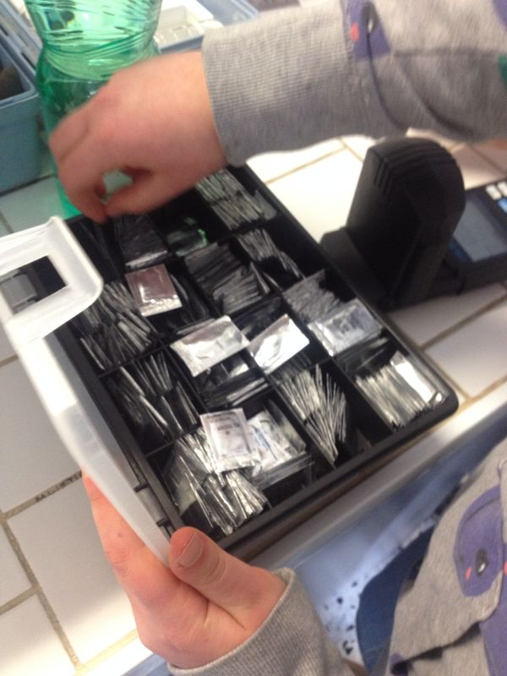

Slide 19
Acqua : ANALIZZIAMO L’ACQUA MINERALE
1)LEGGIAMO UNA ETICHETTA

Slide 20
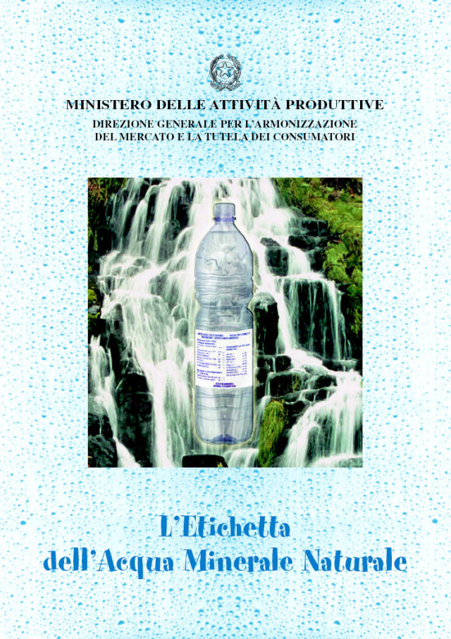

Slide 21
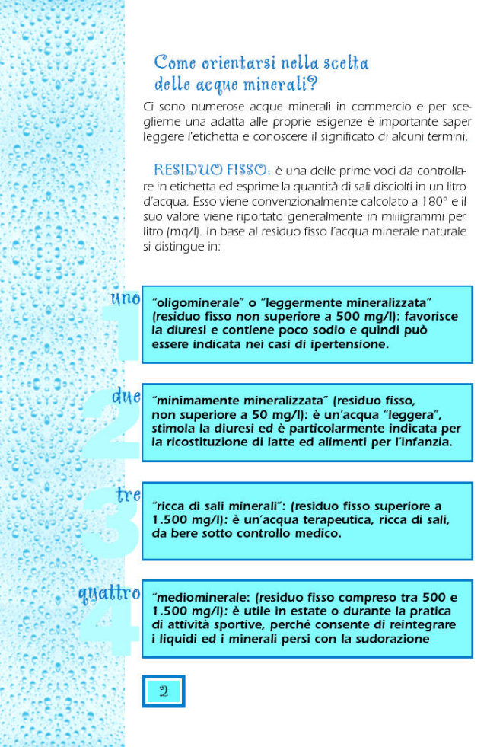

Slide 22
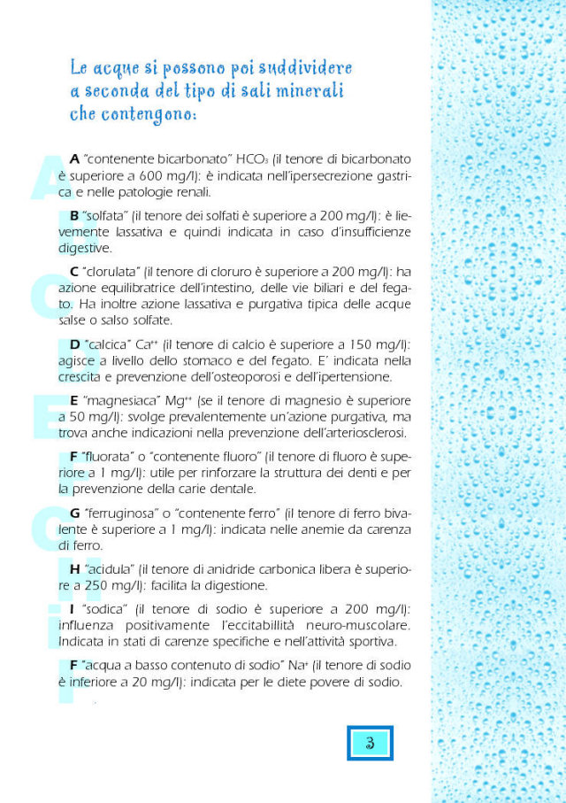

Slide 23
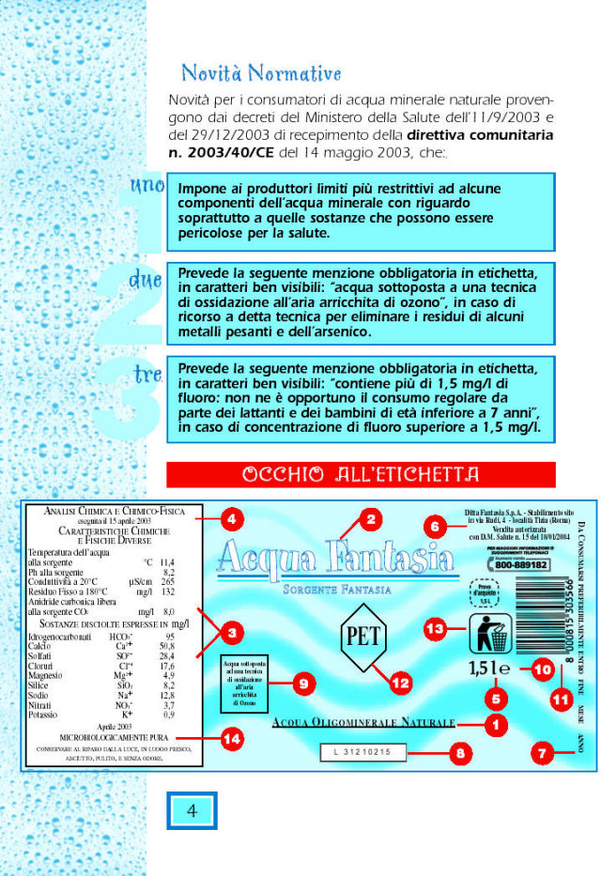

Slide 24
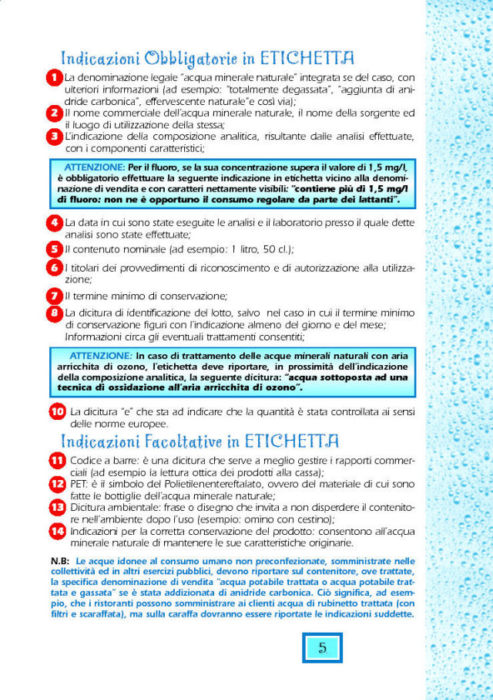

Slide 30
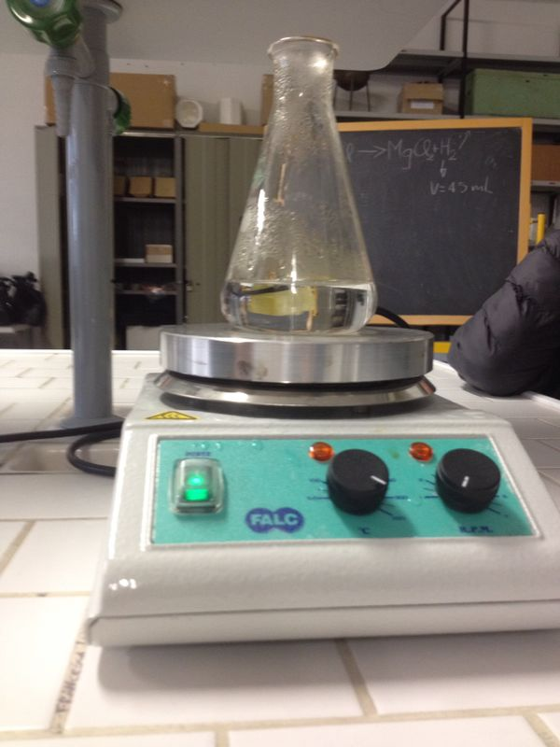

Slide 31
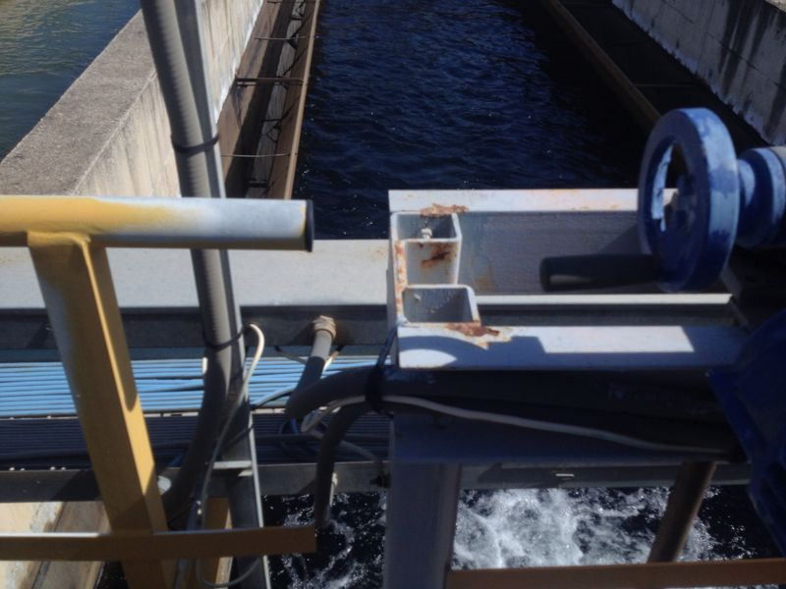
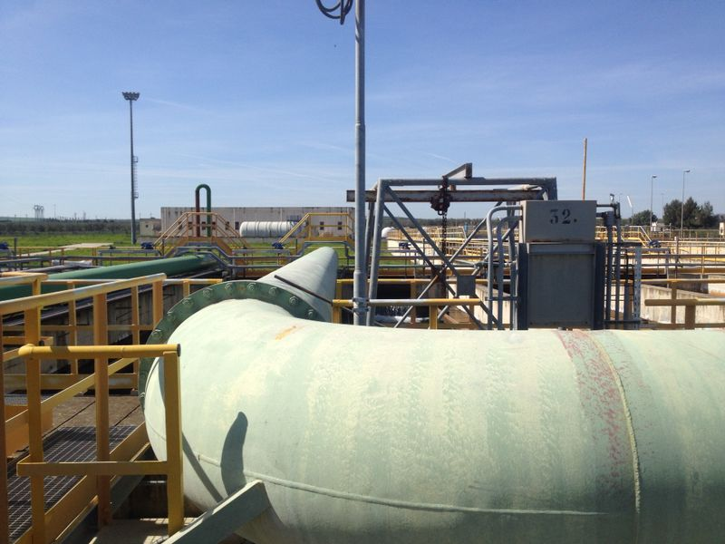
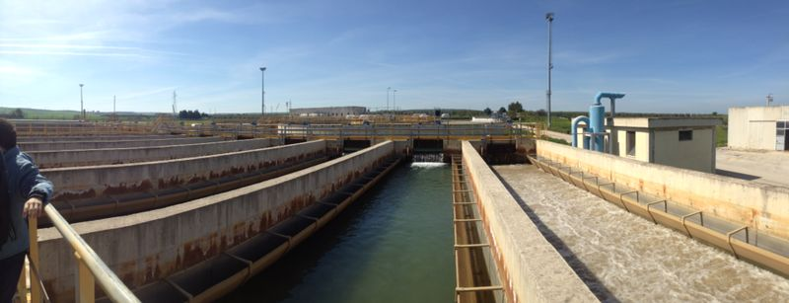
Visita guidata all’impianto di potabilizzazione della diga del Locone ( Minervino )

Slide 32
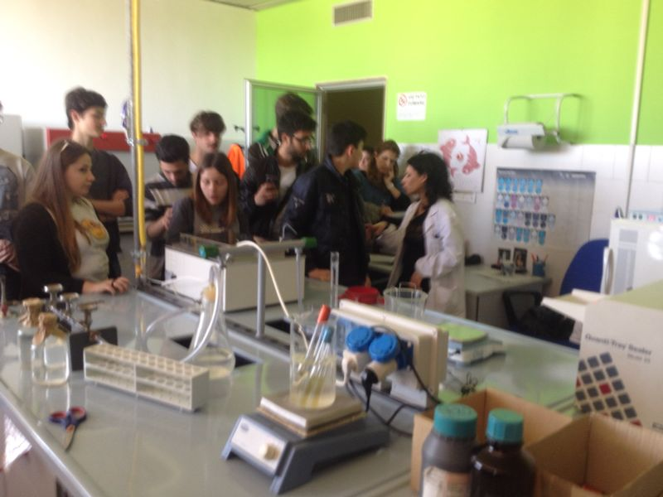
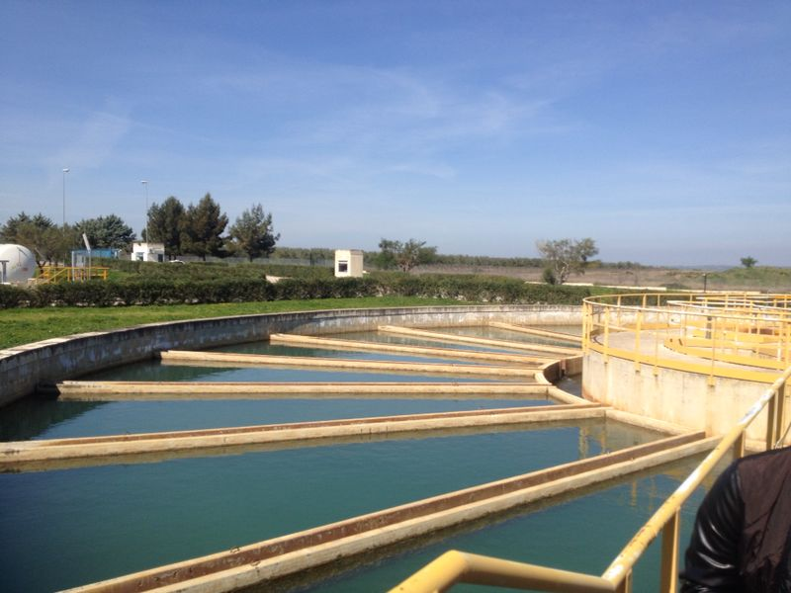
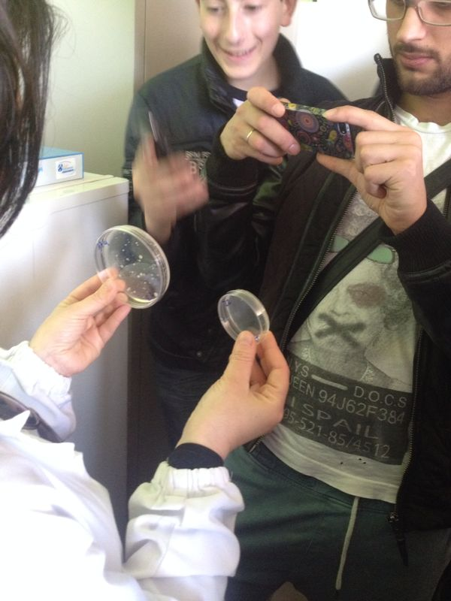
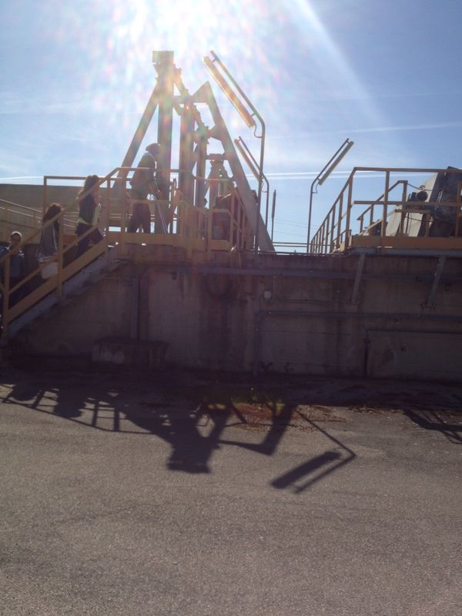

Slide 33
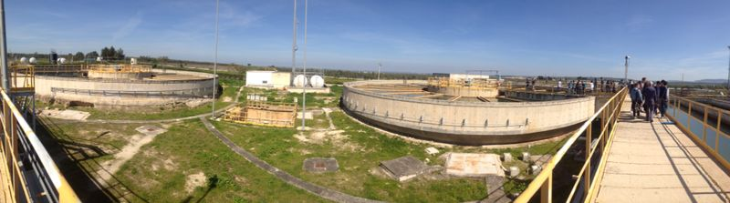
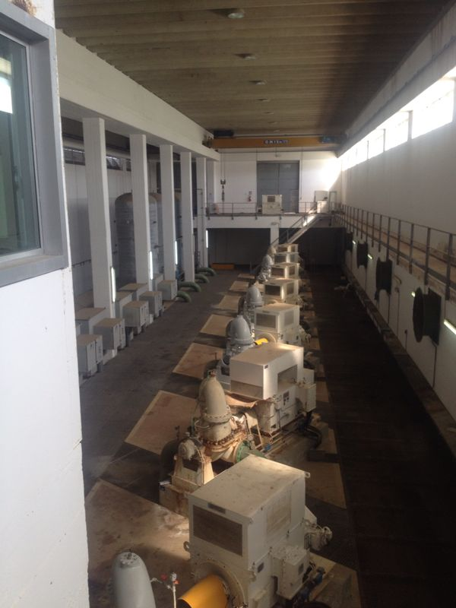
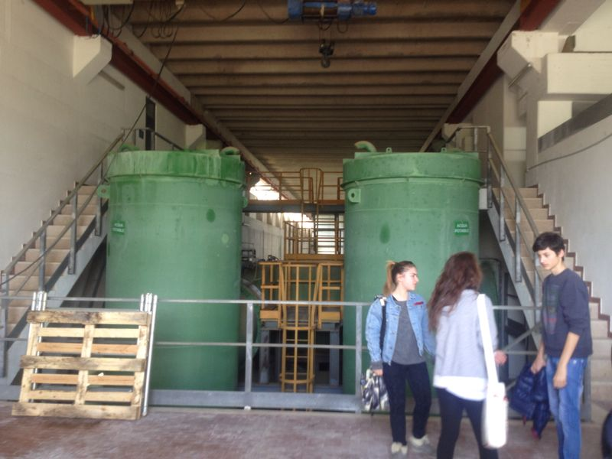

Slide 34
Dopo aver visitato l’impianto di potabilizzazione l’esperto ci ha mostrato i metodi di gestione e potabilizzazione dell’acqua durante le emergenze

Slide 37
I ragazzi che hanno partecipato al PON ringraziano il Dirigente scolastico e la scuola per aver arricchito le proprie conoscenze.

